Slide 1

Linux Ext2文件系统
期末答辩
E组
成员：丁贵强、王涵仲、王新晨、曹卫青

Slide 2
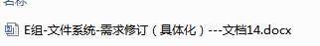
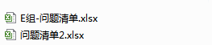
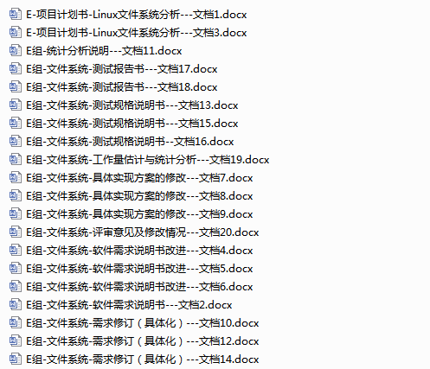
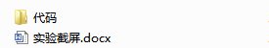
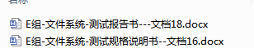
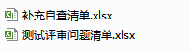
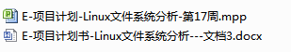

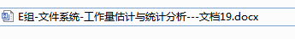
二、实验1-8汇总资料
1)实验1--软件需求分析:
2) 实验2--软件需求评审:
3) 实验3--改进与展示:
4) 实验4--软件测试:
5) 实验5--软件测试评审:
6) 实验6--进度计划与控制:
7) 实验7:
8) 实验8:
汇总文档

Slide 3
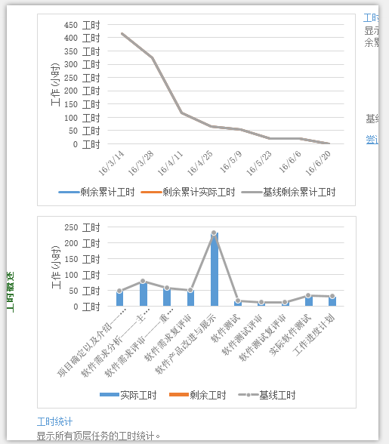
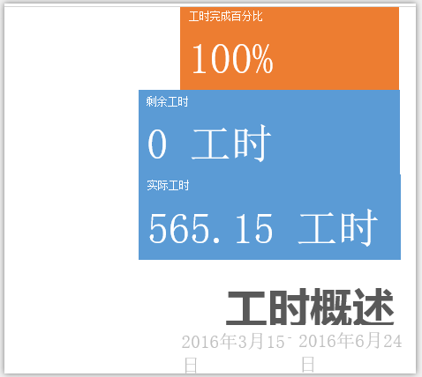
三、总结
1）MPP工时统计信息

Slide 4
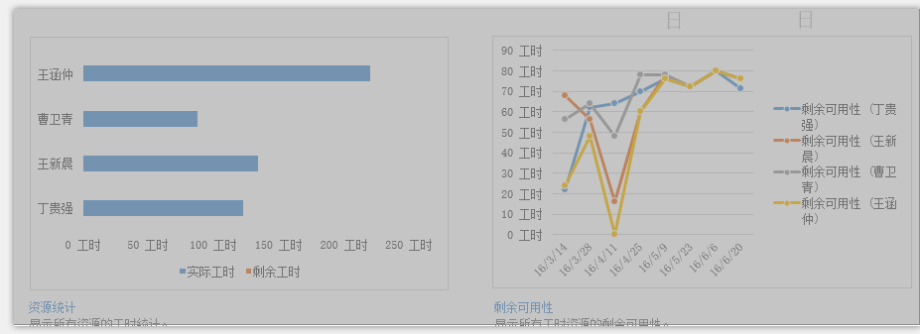
2）每个人的统计情况：

Slide 5
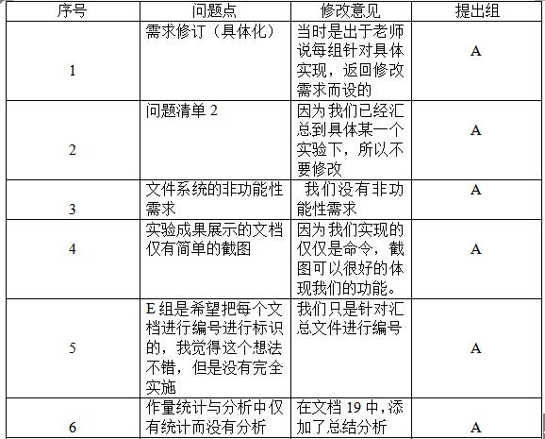
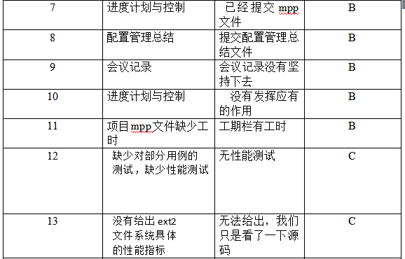
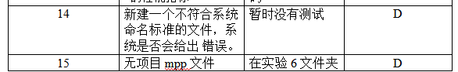
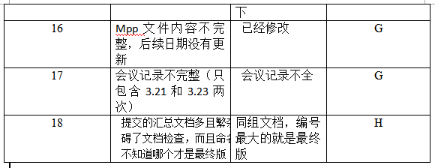
四、修改情况

Slide 6
五、我们组存在的问题
1）mpp文件没有起到进度控制与计划作用，对mpp文件使用不熟；
2）会议记录不全，没有坚持下去；
3）平时工作文件以QQ传输比较多，没有很好发挥Github管理作用；
4）后期没有怎么开会。

Slide 7
Thanks!

